Slide 1
Loading… the infrastructure.
Lean & Green Summit 2023
Michiel van Schravendijk – 22 november 2023
Notes:
Goedemiddag, hartelijk welkom allemaal. Mijn naam is Michiel van Schravendijk. Ik ben bij Joulz als directeur verantwoordelijk voor al onze producten en dienstverlening.
Vandaag praat ik jullie bij over de ontwikkelingen op het gebied van laadvoorzieningen voor bedrijfsvoertuigen. En in het bijzonder over de knelpunten die er zijn en welke oplossingen daarvoor beschikbaar zijn.
Even kort over Joulz:

Slide 2
Joulz is gespecialiseerd in bedrijfskritische energie-infrastructuur en integrale energiesystemen voor zakelijk Nederland.
Notes:
Joulz is gespecialiseerd in bedrijfskritische energie-infrastructuur en integrale energiesystemen voor zakelijk Nederland.
Dan kun je denken aan:

Slide 3






Joulz is aanbieder van
kritische energie-infrastructuur en integrale energiesystemen
solar
middenspanning & hoogspanning
energieopslag
meten & sturen
laadvoorzieningen
beheer & onderhoud
Notes:
– grootschalige zonne-energieoplossingen
– middenspannings- en hoogspanningsinfrastructuur
– energieopslag
– energiemeetsystemen en energiemanagementoplossingen
– natuurlijk laadvoorzieningen voor voertuigen
[klik] En in veel gevallen een combinatie van deze systemen
Wij verzorgen het hele spectrum, dus van ontwerp en advies tot de realisatie, het beheer en het onderhoud van de systemen.

Slide 4












Joulz is aanbieder van
kritische energie-infrastructuur en integrale energiesystemen
Notes:
Onze klanten zijn in heel Nederland te vinden en tot vlak over de grens. Hieronder zijn veel bedrijven met logistieke uitdagingen zoals bijvoorbeeld Bidfood, en ook bijvoorbeeld distributiecentra of partijen in de voedselverwerkende industrie. Wij werken zowel voor vastgoedgebruikers als voor vastgoedeigenaren, -bouwers en -ontwikkelaars.
We werken vanuit vestigingen in Delft, Nieuwegein en Diemen en hebben een omzet van ca. 100 miljoen.

Slide 5
Laten we elkaar eerst even leren kennen...
Notes:
We kunnen geen voorstelrondje doen, maar toch leek het me leuk om kort kennis te maken aan de hand van een paar vragen die jullie met handopsteken kunnen beantwoorden:

Slide 6
Wie heeft een wagenpark van
meer dan 10 bestelwagens en trucks?

Slide 7
Meer dan 100?

Slide 8
Meer dan 1000?

Slide 9
Wie ziet op tegen elektrificatie?

Slide 10
Wie weet het verschil tussen
een AC en een DC laadstation?

Slide 11
Wie heeft al elektrische bedrijfsvoertuigen?

Slide 12
En wie is hier met een elektrische
auto gekomen?
Notes:
Zo zie je maar: we zijn met z’n allen al een stuk verder met personenwagens dan met bedrijfsvoertuigen.

Slide 13
De energietransitie.
Lean & Green Summit 2023

Slide 14
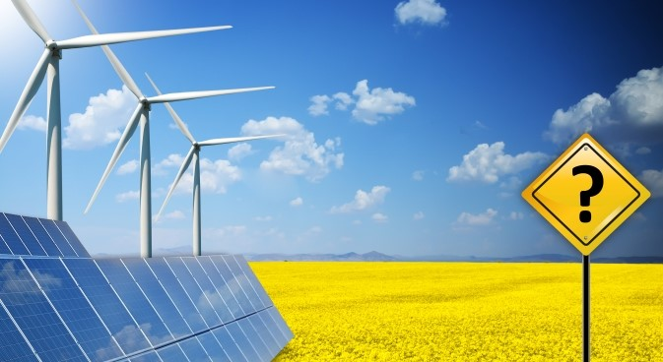
De energietransitie
3 perspectieven
maatschappij
techniek
knelpunten

Slide 15
Energietransitie
Perspectief: maatschappij
wet- & regelgeving
economie
impact:
gemixt positief
maatschappelijke druk
energiemarkt

Slide 16
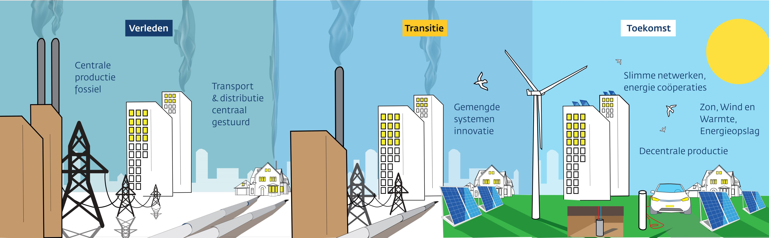
Energietransitie
Perspectief: techniek
Bron: Provincie Noord-Holland

Slide 17

Energietransitie
Perspectief: techniek
Duurzame en decentrale opwek
Lokale energieopslag
Groei elektrisch vervoer
Elektrificatie van warmte
volwassen
bijna volwassen
bijna volwassen
bijna volwassen
impact:
positief

Slide 18
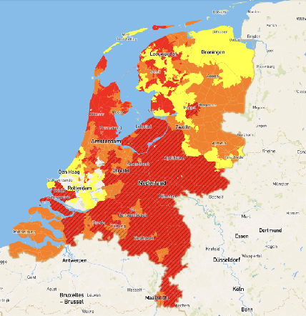
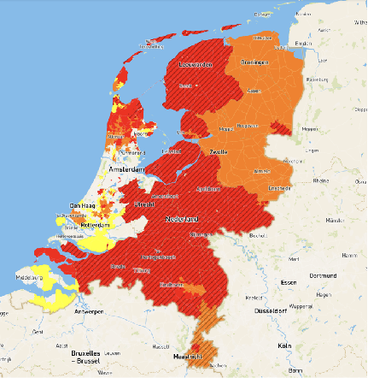
Energietransitie
Perspectief: knelpunten
Congestie
afnemen
terugleveren

Slide 19
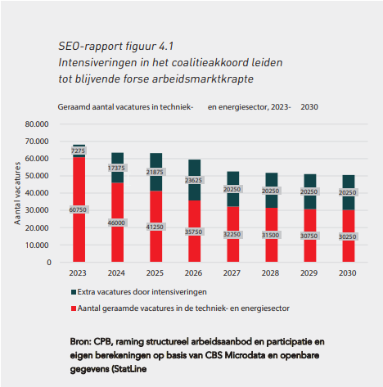
Energietransitie
Perspectief: knelpunten
Personeel

Slide 20
Energietransitie
Perspectief: knelpunten
Supply chain
koper
5-10 yrs
grondstof-tekorten
2022
lithium
5-10 yrs
siliconen
lithium
2-5 yrs
leverings-onderbrekingen
andere grondstoffen
2-5 yrs
micro chips
2-5 yrs
zonnepanelen
2-5 yrs
batterijen
5-10 yrs
compact station behuizing
0-x yrs
capaciteits-limieten
transformatoren & inverters
0-x yrs

Slide 21
De energietransitie
Een spanningsveld
maatschappij
techniek
knelpunten

Slide 22
Loading… the infrastructure.
Lean & Green Summit 2023
Notes:
Goed, jullie hebben vermoedelijk allemaal te maken met het feit dat we in de energietransitie zitten. Het is natuurlijk de bedoeling dat we af komen van de fossiele brandstoffen. We zagen net al dat veel van jullie al in een elektrische auto zijn gekomen, maar bedrijfsvoertuigen blijven daarbij wat achter…

Slide 23
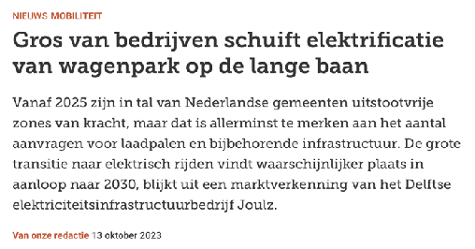
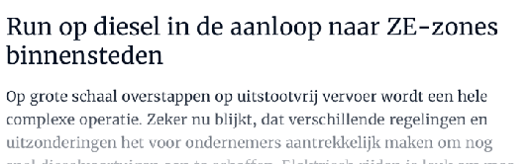
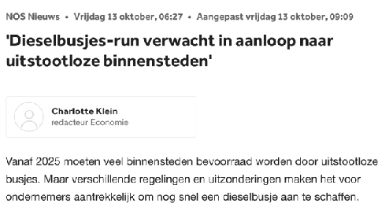
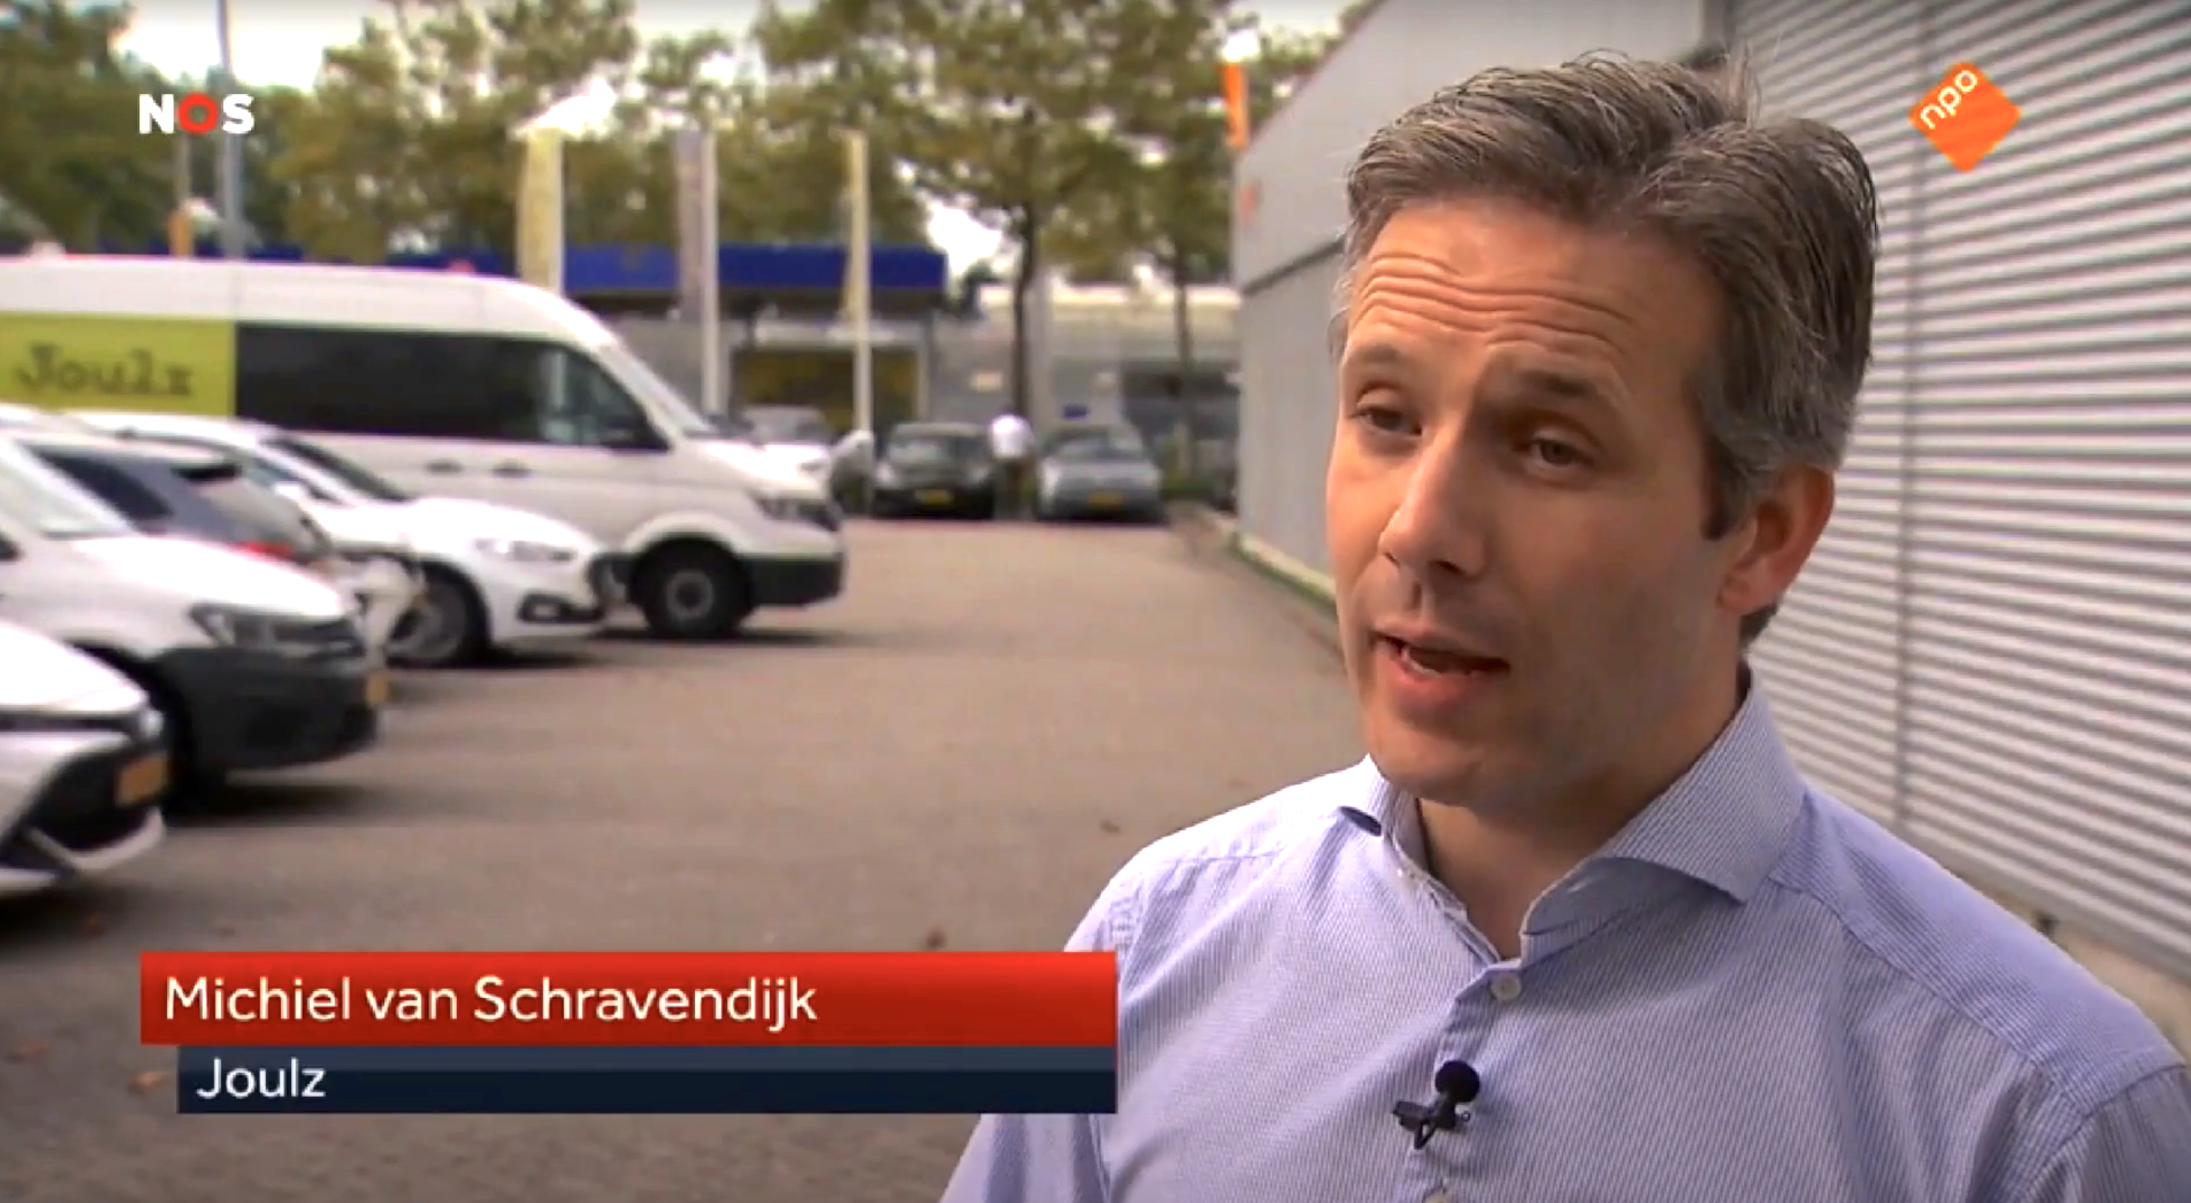
Kunnen we niet nog even wachten?
Elektrificatie komt sneller dan velen denken
Notes:
Afgelopen maand werden wij zelfs door de NOS bevraagd omdat de verwachting leeft dat komend jaar nog forse aantallen diesels worden aangeschaft terwijl we verder in de pers vooral horen dat we moeten elektrificeren en dat je met je dieselbus vanaf 2025 de grote steden niet meer inkomt.
Het lijjkt er dus op dat er of wat koudwatervrees bestaat of dat er vervelende knelpunten bestaan die grootschalige elektrificatie nog tegenhouden. Toch durf ik te beweren dat het al snel gaat…

Slide 24
Enkele cijfers
voor het juiste perspectief
In 2040 produceren de grote fabrikanten alleen nog ZE-trucks.
(bron: eLaad)
Verkoop elektrische bestelauto’s
210.000 tot 2030 (2022 = 5.000)
(bronnen: CBS/eLaad)
2050 Bestelwagens 7 TWh
Trucks 10 TWh
Totaal 17 TWh
Hiervan 10 TWh op bedrijventerreinen
Totaalverbruik NL in 2022: 120 TWh
Verkoop elektrische trucks
24.000 tot 2030 (2022 = 100)
(bronnen: CBS/eLaad)
Notes:
Wij hebben hier – voor het perspectief – alvast enkele getallen op een rijtje gezet.
Er zijn wel verschillen.

Slide 25






2023 > 2030
31 > 21 megaton
Notes:
Stadsbussen zijn al grotendeels elektrisch geworden.
Bestelbusjes zitten al enorm in de lift. Vorig jaar zijn er 5.000 verkocht in Nederland en dit jaar worden dat er ca. 10.000.
De vrachtwagens komen daar nu achteraan: vorig jaar 100 verkocht, dit jaar verwachten we ca. 1.400.
Alles bij elkaar moet dit de komende jaren gaan zorgen voor een CO2-reductie van ca. 30% in 2030. En in de Zero Emission Zones in grote steden zelfs 100%.
Met andere woorden: het overheidsbeleid – zowel landelijk als europees – dwingt af dat we om moeten.

Slide 26
Knelpunten bij het elektrificeren van bedrijfsvoertuigen.
Notes:
Maar hoe doe je dat als bedrijf of als instelling?
Laat ik beginnen met enkele knelpunten. Wellicht dat jullie die herkennen:

Slide 27
1. Elektrische voertuigen zijn duur.
Notes:
Elektrische voertuigen zijn duur.
Wie vindt dat ook?

Slide 28
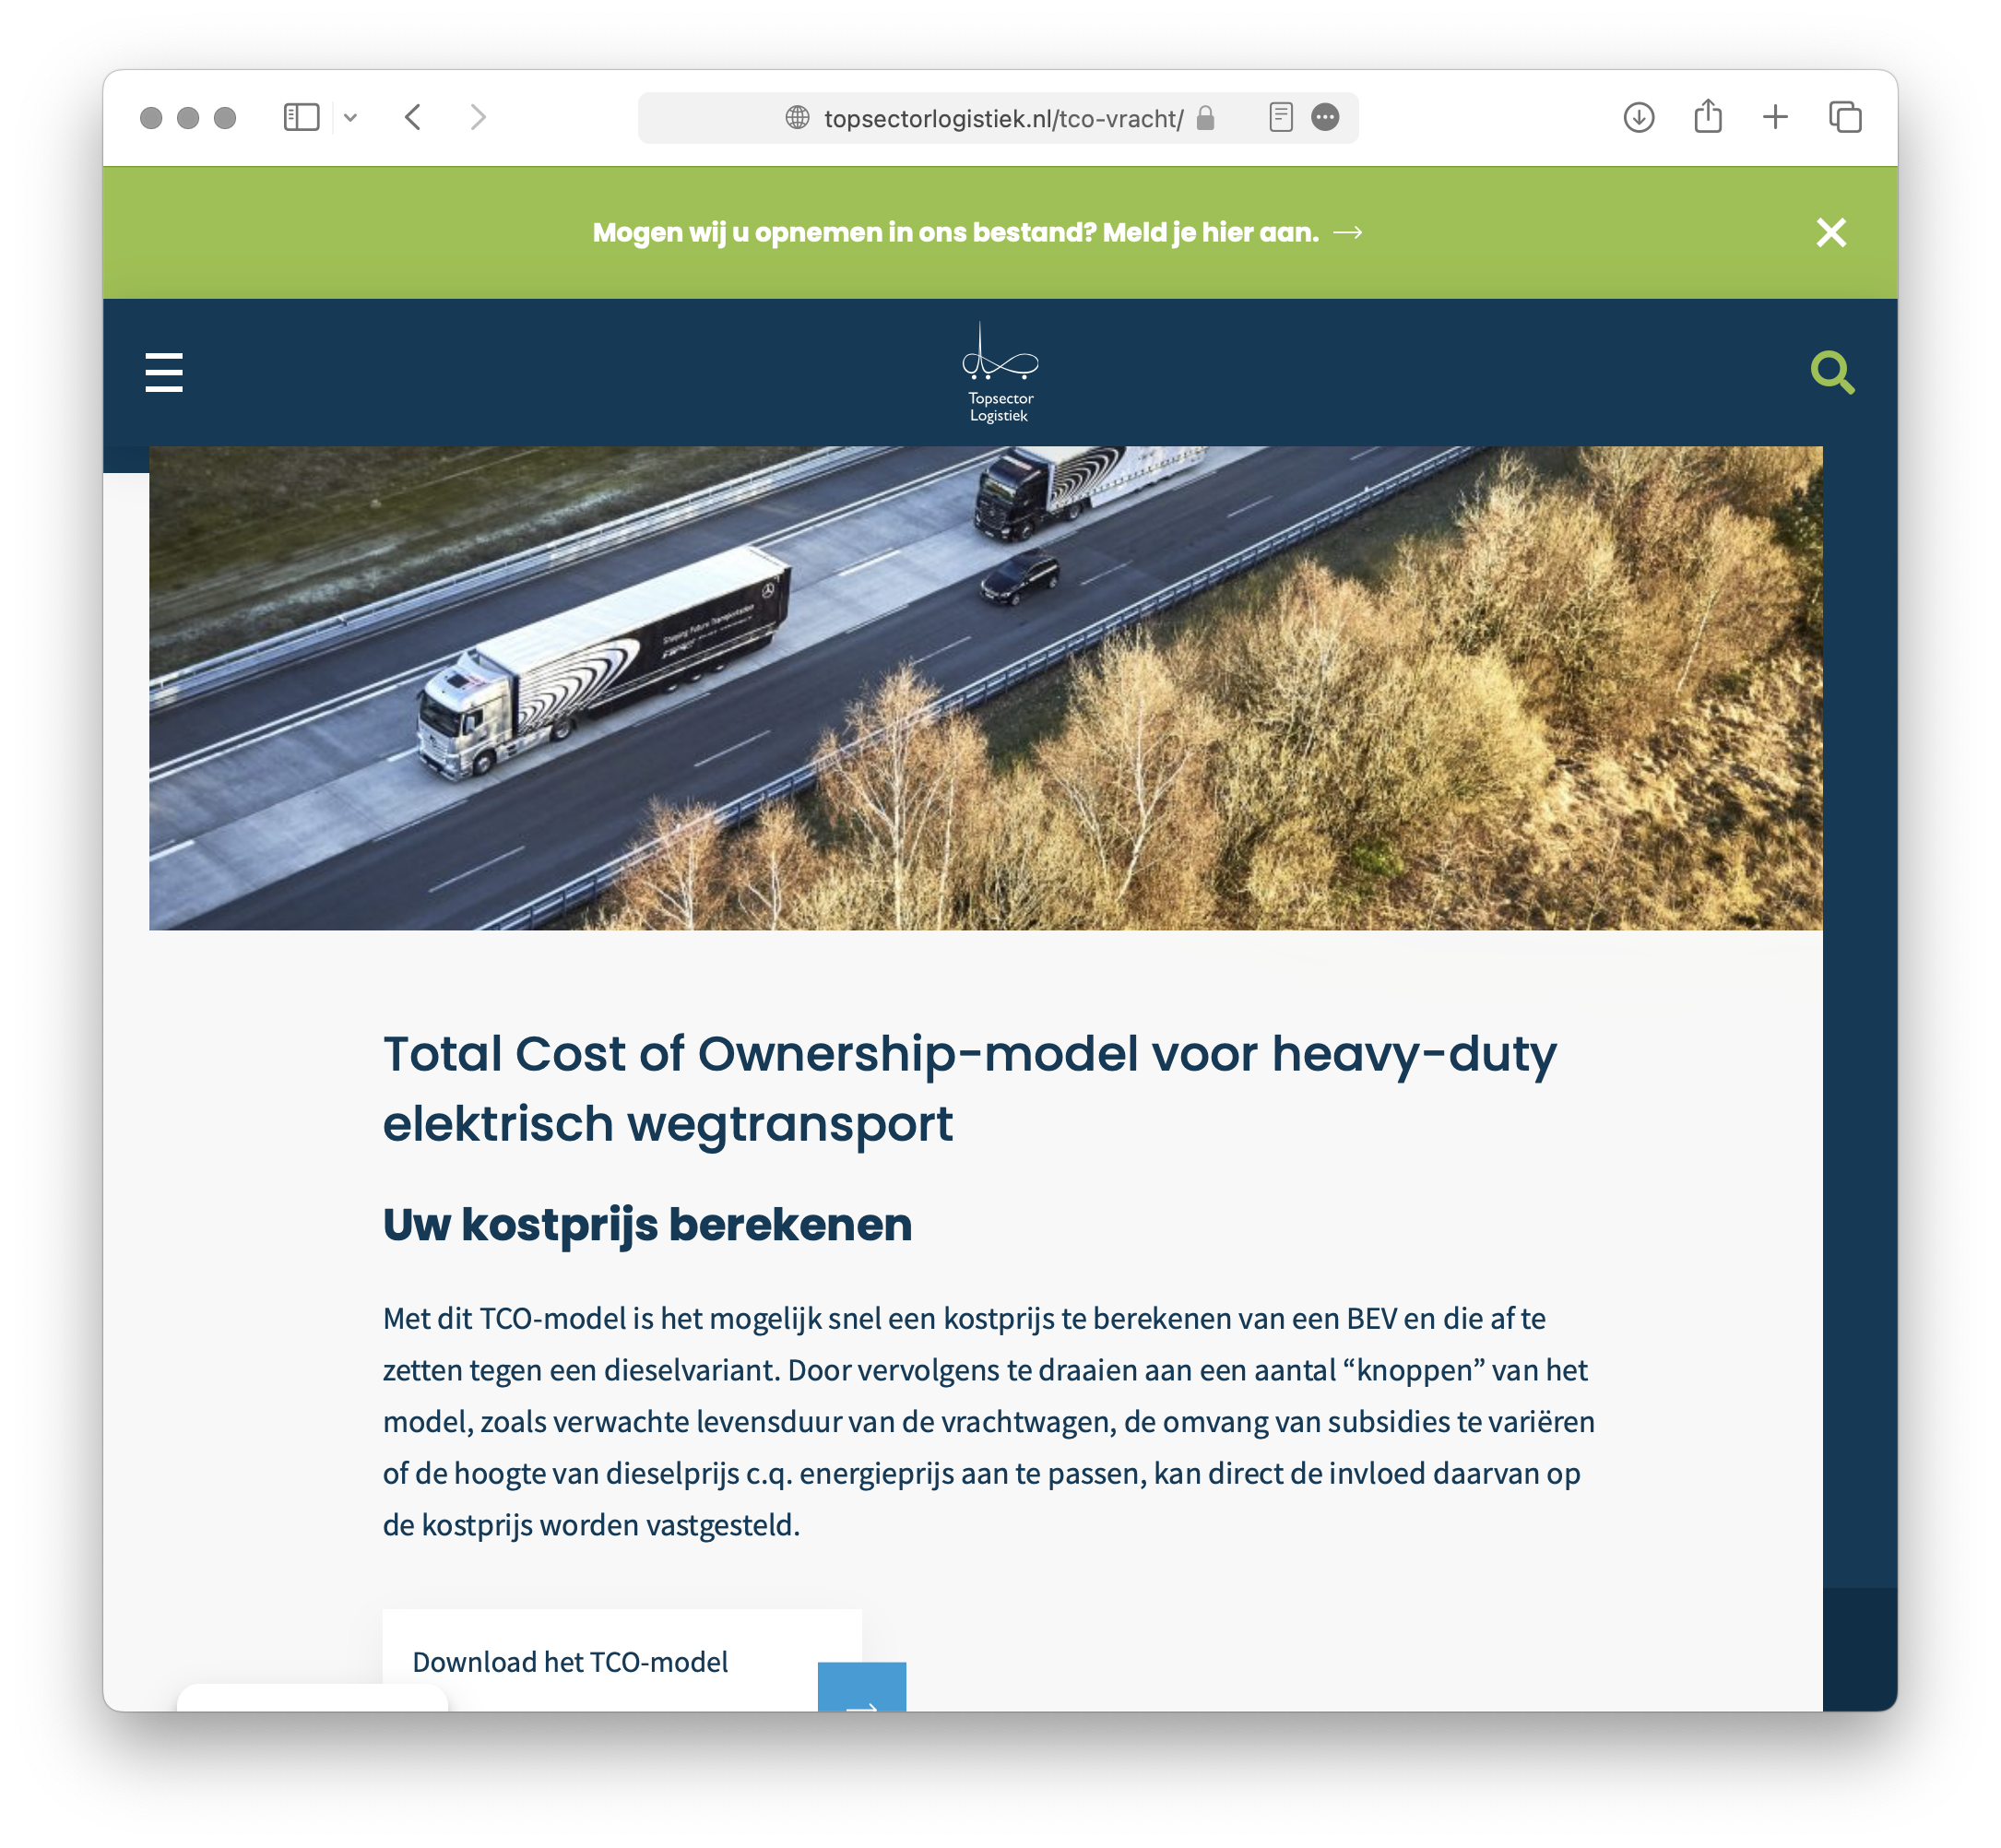
belasting
verzekering
verzekering
reparatie, onderhoud en banden
reparatie, onderhoud en banden
afschrijving en rente
oplaadvoorzieningen
afschrijving en rente
brandstof
brandstof
topsectorlogistiek.nl
elektrisch
diesel
subsidies
Notes:
Dat is natuurlijk ook zo. Elektrische voertuigen zijn duurder in aanschaf dan diesels. Maar daar staat tegenover dat er juist op dit moment overheidsregelingen zijn die elektrische voertuigen veel aantrekkelijker maken. En pas op: de kosten van diesels gaan de komende jaren heel hard omhoog. Dan moet je denken aan belastingen, brandstofkosten en ook aan afschrijvingskosten. Als je het hebt over de TCO dan hebben we dit jaar al de eerste calculaties gezien waarbij elektrisch voordeliger uitpakte. Dat omslagpunt bereiken we dus al zo’n beetje. Op de website van Topsector Logistiek kun je een mooie TCO-calculator vinden. Die is gemaakt door Panteia. Zij geven straks om 14:30u in deze zaal een presentatie, ondermeer over dit onderwerp.
(Ben je op zoek naar een overzicht van alle actuele regelingen; die hebben we verzameld. Zoek even contact met ons of via de website, dan zorgen we dat je die krijgt.)

Slide 29
2. Actieradius is te klein.
Notes:
Actieradius is te klein.
Wie herkent dit?
Voor internationaal vervoer is dat ook zeker het geval. Maar voor lokaal en regionaal vervoer is dat eigenlijk geen probleem meer durf ik te stellen. Partijen als DHL en HelloFresh lukt het al om grootschalig elektrisch te vervoeren en dat kan prima.

Slide 30
Bestelbussen | km/jaar | km/dag gemiddeld
Vervoer & logistiek | 29 600 | 120
Industrie | 19 500 | 78
Bouw | 18 300 | 73
Overheidsdiensten | 11 500 | 46
Bron: CBS
Renault eTrafic | actieradius | 297
Renault Trucks | actieradius | 200-600
Notes:
Kijken we bijvoorbeeld naar bestelbusjes, dan zien we hier de gemiddelde rijafstanden.
Voor het beeld: veelverkochte busjes zoals de eTrafic van Renault of de eVito van Mercedes hebben allemaal een grotere actieradius dan 200km.
We staan hier in de Renault-zaal. De eTrucks van Renault halen allemaal tussen de 200 tot 600 kilomter op één lading. Voor lokaal, regionaal en ook voor inter-regionaal vervoer is dat voldoende.

Slide 31
3. Er is onvoldoende stroom beschikbaar.
Notes:
3. Er is onvoldoende stroom beschikbaar.
Deze zou ik ten dele willen ontkrachten. Als je het nieuws volgt, dan lijkt het alsof er door netcongestie niets meer mogelijk is, maar dat is toch echt niet zo. Wat wel zo is, is dat we het slim moeten doen.

Slide 32
Netcongestie
Knelpunt voor elektrificatie
Congestie
afnemen
terugleveren
Notes:
Netcongestie. Ik heb het net al benoemd als een van de knelpunten in de energietransitie. We zien hier de actuele kaart waarop je kunt zien dat het speelt in vrijwel alle regio’s. En als we in januari opnieuw kijken dan zal de kaart waarschijnlijk nog roder zijn geworden. Maar wat is netcongestie nou echt?

Slide 33
Er is sprake van netcongestie als de netbeheerder piekmomenten van stroomtransport niet kan garanderen.
(niet: dat de netbeheerder de stroomvraag niet kan leveren)
Notes:
Netcongestie betekent NIET dat er onvoldoende stroom beschikbaar is in veel regio’s. Nee. Wat het wel betekent is dat netbeheerders niet gelijktijdig alle gecontracteerde piekvermogens aan stroom kunnen transporteren. Dus het transporteren van stroom bij piekvraag, dat is een probleem. Of eigenlijk: de netbeheerders moeten voorkomen dat dat een probleem wordt en daarom is er in veel regio’s een wachttijd voor meer vermogen en voor nieuwe aansluitingen.
Maar: netbeheerders kunnen op zich ruim voldoende stroomtransporteren. Misschien wel twee keer zoveel als we nodig hebben.

Slide 34
Gelukkig zijn er oplossingen.
(het draait vooral om timing)
Notes:
Het draait allemaal om timing zal ik maar zeggen. En dat is een oplosbaar probleem. Gelukkig.
Een probleem dat we ook echt móeten oplossen, want het zal nog jaren duren voor het net voldoende capaciteit heeft om de nieuwe piekbehoefte te kunnen transporteren.

Slide 35
overbruggingsperiode
energietransitie
Piekbehoefte
Piekcapaciteit netbeheerder
Notes:
Hoe lang dat duurt? Dat zal per regio verschillen, maar wij houden rekening met een periode van ettelijke jaren voordat de transportcapaciteit van netbeheerders ook alle pieken kan opvangen. [klik] Die jaren moeten we met z'n allen overbruggen. En dat geldt dus ook voor het laden van bedrijfsvoertuigen.

Slide 36
Drie oplossingen
voor laden bij netcongestie
a. Vermogensspreiding
technisch of gedrag
b. Minder afhankelijk
worden van het net
c. Samenwerking
met andere organisaties
Notes:
Hoe je dat kunt doen, dat verschilt per situatie. Ik zal de drie basisscenario’s schetsen.
a. Vermogensspreiding: technisch of door gedragsverandering
b. Minder afhankelijk worden van het net
c. Samenwerking
Ik loop ze met jullie door.

Slide 37
Vermogensspreiding.
Technisch of door gedragsverandering.
Notes:
Vermogensspreiding, dat klinkt logisch toch? Door te spreiden vermijd je pieken. En door pieken te vermijden, vermijd je ook het congestieprobleem. Je blijft als het ware binnen het piekvermogen dat beschikbaar is.
Je kunt dat doen via gedragsverandering. Daar kun je soms al best wat mee bereiken.

Slide 38
Vermogensspreiding
Technisch of door gedragsverandering
Energieruimte
Notes:
Hier zien we het energieverbruik van een bedrijf gedurende een dag. Wat we zien is dat er pieken zijn in de ochtend en de middag. Wat we ook zien, is dat er nog best wat ruimte is tussen het huidige verbruik en de groene lijn. Die groene lijn is het gecontracteerde vermogen. Het is de maximale energieafname op één moment.

Slide 39
Vermogensspreiding
Laden bij thuiskomst
Energieruimte
Notes:
Wat nu als deze klant z’n bedrijfsvoertuigen elektrificeert en ze aan het eind van de middag allemaal aan de snellader legt? Dan zul je een piek zien bovenop het bestaande verbruik. In dit voorbeeld gaat dit bedrijf door de toegestane grens heen.
Maar door het gedrag wat te veranderen, is die overschrijding te vermijden.

Slide 40
Vermogensspreiding
Laden bij thuiskomst – gedragsverandering
Energieruimte
Notes:
Misschien heeft deze klant een vriesinstallatie die best even wat lager kan zodat de wagens kunnen worden geladen. We weten natuurlijk ook dat dit in de praktijk niet vaak een oplossing is.

Slide 41
Vermogensspreiding
Nachtladen (peak shaving)
Energieruimte
Notes:
Wat wel een gangbare oplossing is, is om de voertuigen verspreid over de nacht op te laden. Ook daarmee voorkom je die grote piek in het energiegebruik. Dit is een vrij eenvoudige, technische ingreep. Overigens kun je die ook ‘slim’ maken. Dat wil zeggen dat een Energie Management Systeem meet welke ruimte er is en die optimaal benut.

Slide 42
Vermogensspreiding
Route-based charging
Energieruimte
Notes:
Dan is er ook nog ‘route based charging’. In deze variant geef je elk voertuig de hoeveelheid stroom die nodig is voor z’n ritten. In dit voorbeeld zie je dat dit bedrijf ook voertuigen heeft die tijdens de lunch kunnen bijladen.

Slide 43

Energieopslag i.c.m.
Energy Management System
Notes:
Wat een veelgebruikte, technische oplossing is, is de installatie van een batterij. Die batterij zorgt ervoor dat je gedurende de dag steeds alle energie kunt opnemen die je binnen je contractwaarde kunt krijgen. En die energie geef je vrij op de momenten dat dat nodig is.

Slide 44
Vermogensspreiding
Inzet van energie-opslag
Energieruimte
Notes:
Hiermee zou je bijvoorbeeld zelfs de piek uit het eerste voorbeeld kunnen opvangen.

Slide 45
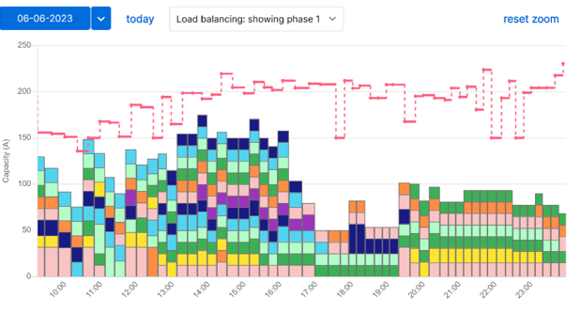
Vermogensspreiding
Dynamic load balancing
Energieruimte
Notes:
In de praktijk zien dergelijke grafieken er wat complexer uit. We zien hier een voorbeeld waarin we load balancing hebben gerealiseerd.

Slide 46
Drie oplossingen
voor laden bij netcongestie
a. Vermogensspreiding
technisch of gedrag
b. Minder afhankelijk
worden van het net
c. Samenwerking
met andere organisaties
Notes:
Goed, we kunnen het netcongestieprobleem dus oplossen door gedrag in ons elektriciteitsgebruik te veranderen. En er zijn technische hulpmiddelen om dat te bewerkstelligen. Voor heel veel bedrijven is dit afdoende. Want zoals ik al zei: er is voldoende stroom beschikbaar, het is vooral een kwestie van timing.
De tweede oplossingsrichting is dat je je minder afhankelijk maakt van het net. Wij merken dat er best veel klanten zijn die dit aanspreekt. Je neemt als het ware zelf de regie en regelt je eigen bedrijfszekerheid.

Slide 47
Minder afhankelijk
Aanvulling met zonne-energie.
Notes:
Hoe ziet dat er uit? In de basis komt het erop neer dat je als bedrijf voor een belangrijk deel in je eigen stroombehoefte gaat voorzien. Ik moet er wel bij zeggen dat dat alleen lukt als er flink ruimte is voor zonnepanelen of een windturbine. Maar we zien het meer en meer gebeuren. Zeker bij nieuwbouwlocaties.

Slide 48

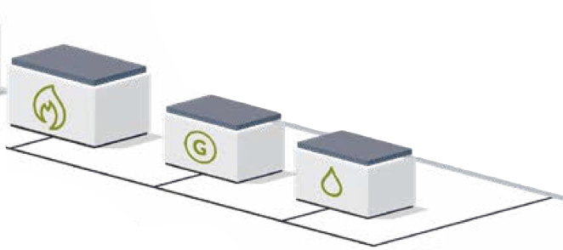
Minder afhankelijk
En eventueel noodvoorzieningen.
Notes:
En eventueel kun je deze opstelling nog aanvullen met back-up systemen die altijd garanderen dat er voldoende stroom voorhanden is.

Slide 49
Minder afhankelijk
Virtual Grid
Notes:
Wij noemen deze oplossing een Virtual Grid.

Slide 50

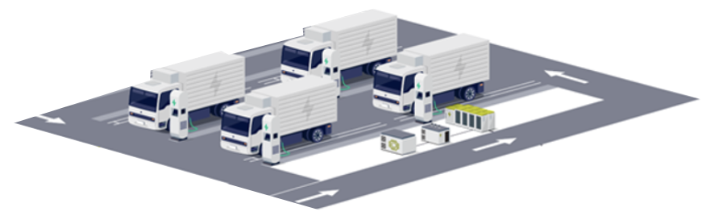




Minder afhankelijk
Batterijen
Virtual Grid
In = Uit
(98%)
Diesel generatoren
(alleen noodstroom)
1 GWh
Energy Management System
2,6 GWh
4 GWh
Gas generatoren of
brandstofcellen
2,4 GWh
Consumptie
7,4 GWh
5 GWh
0,1 GWh
Zon-PV
netbeheerder
Notes:
Schematisch krijg je dan deze opstelling.

Slide 51

Virtual Grid als oplossing voor netcongestie
Autonomie is soms mogelijk maar ook kostbaar
Wat is nu mogelijk
  Baseload tot 55% dmv zonne-energie
  Een stabiel systeem met microgrid en batterij
  Load Management van warmte en laden
Uitdagingen
  Zonder fossiele bronnen lukt nog niet:
  120 gCO2/kWh (300 gCO2/kWh in NL)
  Teruglevering op net is niet altijd mogelijk
Ontwikkelingen
  Waterstofproductie en omzetting
  Lange termijn opslag
Distributiecentrum Arnhem/Nijmegen
Notes:
De Virtual Grid oplossing gaat natuurlijk wel verder dan het oplossen van een laaduitdaging. Het is een oplossing die zorgt voor algehele bedrijfszekerheid. En de impact daarvan in termen van duurzaamheid is op meerdere fronten absoluut positief.

Slide 52
Drie oplossingen
voor laden bij netcongestie
a. Vermogensspreiding
technisch of gedrag
b. Minder afhankelijk
worden van het net
c. Samenwerking
met andere organisaties
Notes:
Voor de volledigheid noem ik ook de derde oplossing: samenwerking.

Slide 53
Collectieve oplossing: Energy Hub
Samenwerken als één machine, centraal aangestuurd.
Notes:
We zagen dat veel van de laadcapaciteit moet worden gerealiseerd op bedrijventerreinen. En juist op die plekken kan samenwerking helpen. En dan bedoel ik niet primair dat het laden gezamenlijk kan worden georganiseerd, maar vooral dat je een bedrijventerrein als een ‘energie-ecosysteem’ kan zien en kan organiseren.

Slide 54
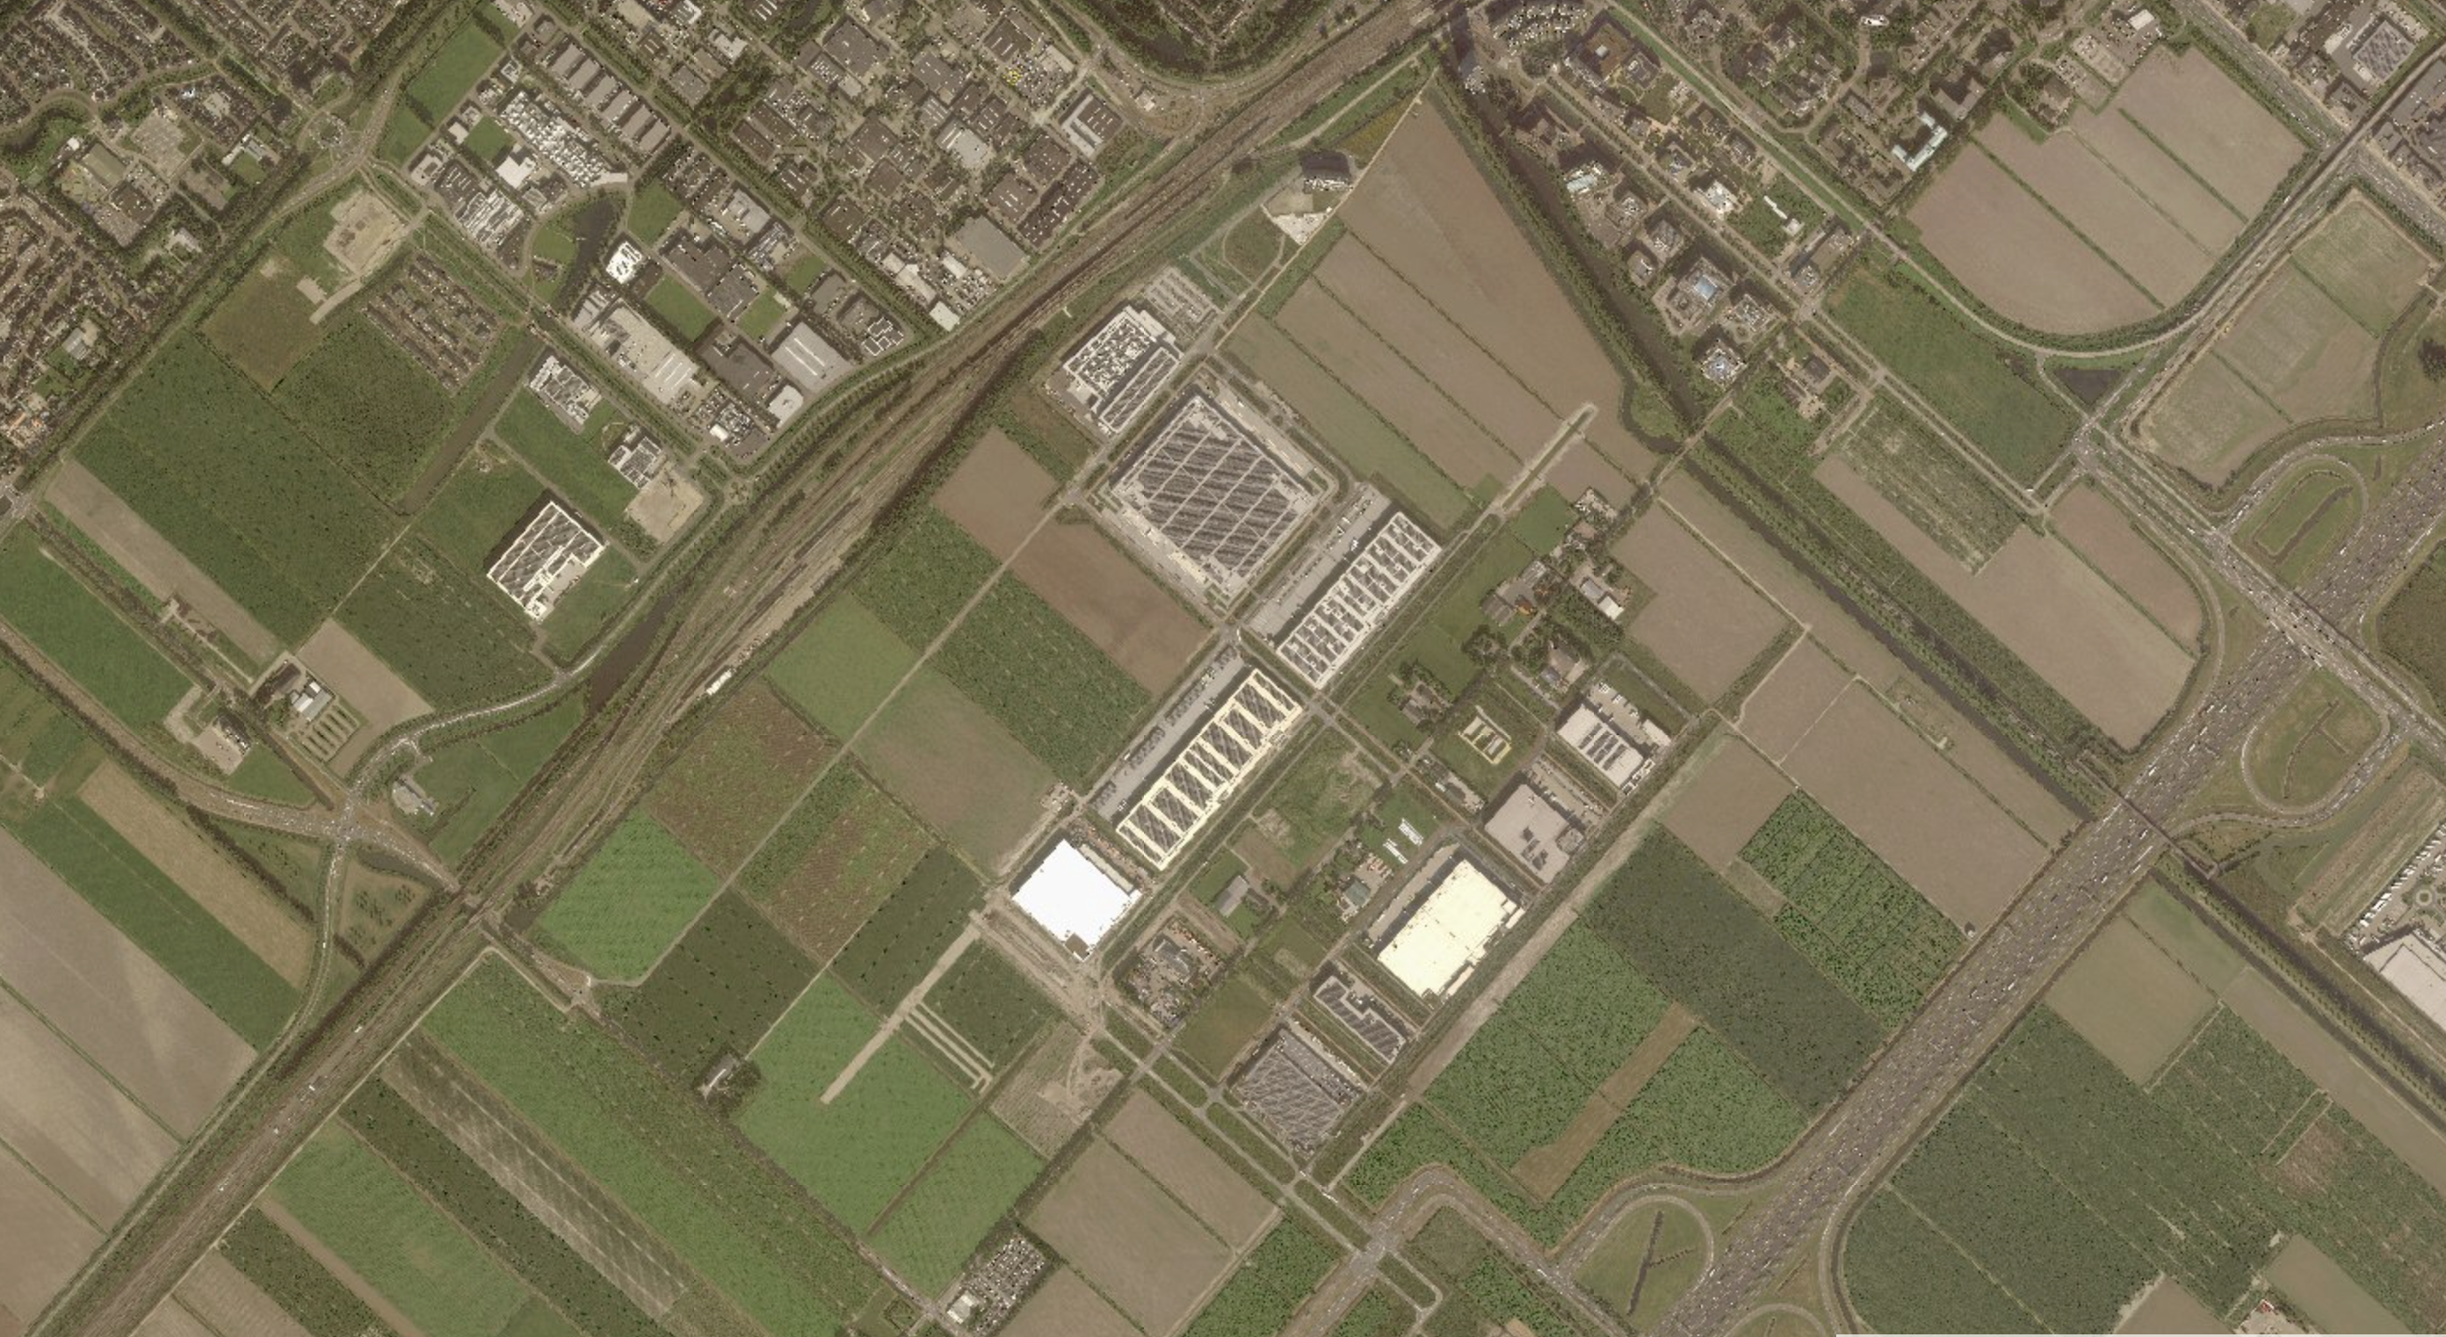
Voorbeeld
Schiphol Trade Park
Notes:
Het Schiphol Trade Park is voorbeeld dat wij hebben gerealiseerd. Het is een gebied waar de netbeheerder vrijwel geen energieruimte kon bieden voor de nieuwbouwprojecten. Door samen te werken, energieruimte te delen, energie op te wekken en op te slaan kon de nieuwbouw worden gepleegd en is de energievoorziening enorm duurzaam opgezet.

Slide 55
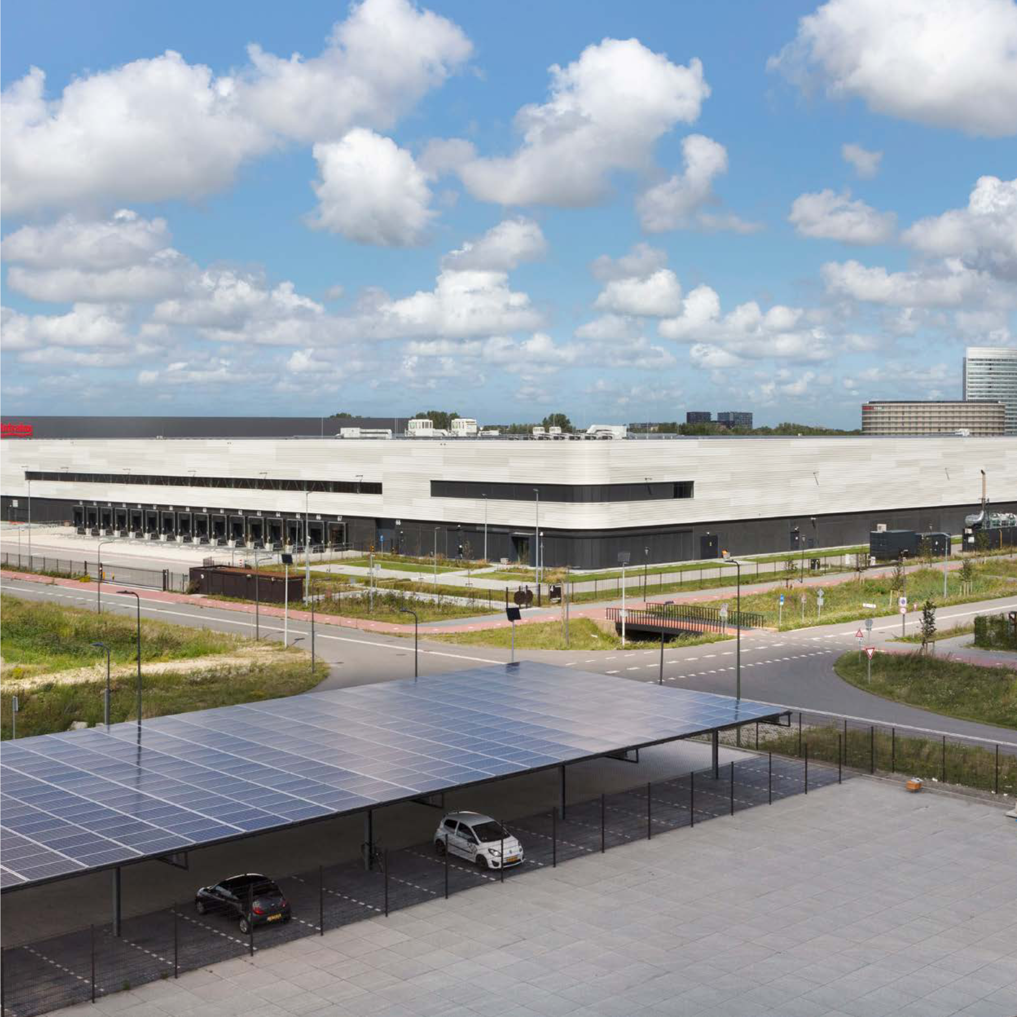
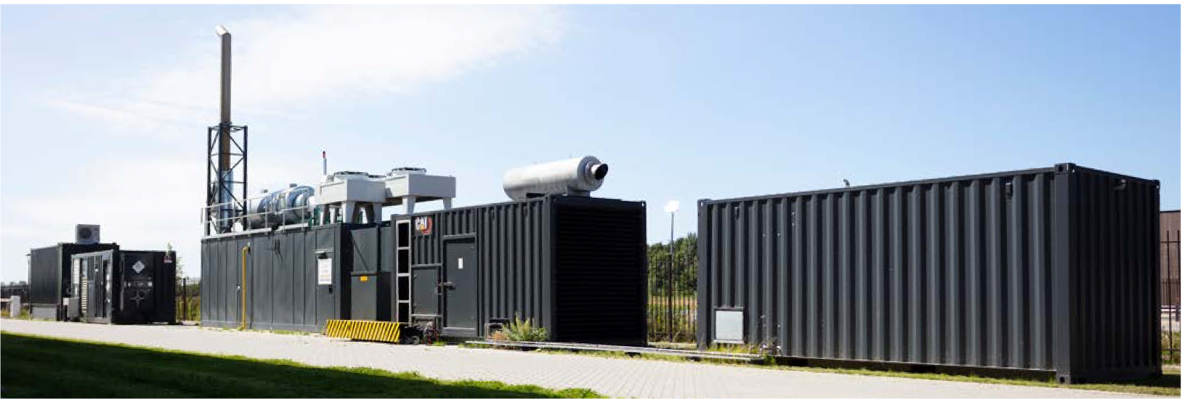

Voorbeeld
Schiphol Trade Park
Notes:
Tot zo ver onze kijk op de toekomst van zowel het laden als de energievoorziening bij bedrijven. En die toekomst is eigenlijk al een tijdje begonnen.

Slide 56
Elektrificatie van bedrijfsvoertuigen als business case.
Lean & Green Summit 2023

Slide 57
Business case
Omslagpunt ligt dichtbij
Maak gebruik van regelingen
Bedrijfszekerheid voorop
Laadstrategie
O.b.v. energieruimte & rittenstaat
(Depot Calculator)
Gefaseerde planning
Evt. eigen opwek inzetten
Notes:
Samenvattend zou ik willen zeggen:
– de energietransitie is niet overal even gemakkelijk
– maar er zijn oplossingen die onmiddelijk toepasbaar zijn
– voor elektrisch vervoer zijn we aangekomen bij het omslagpunt
– …

Slide 58
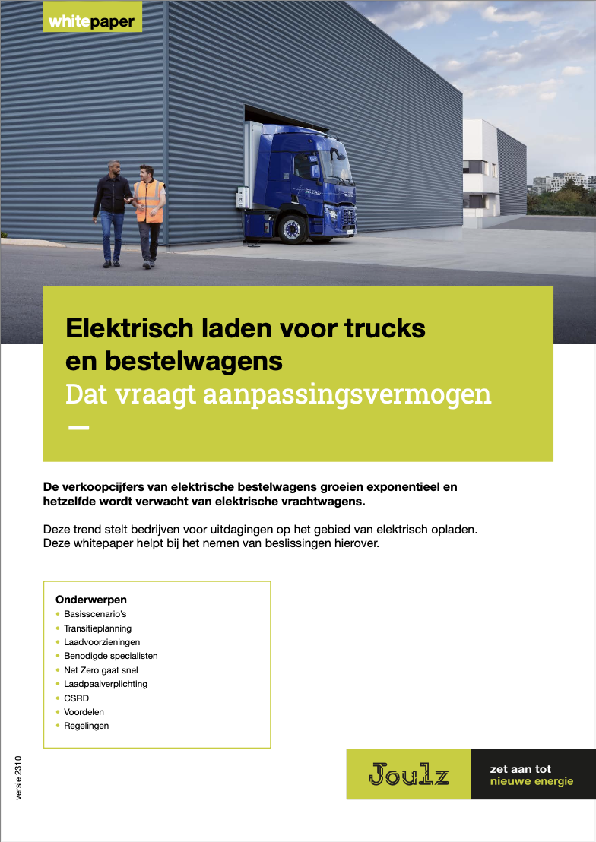
Business case
Omslagpunt ligt dichtbij
Maak gebruik van regelingen
Bedrijfszekerheid voorop
Laadstrategie
O.b.v. energieruimte & rittenstaat
(Depot Calculator)
Gefaseerde planning
Evt. eigen opwek inzetten
Webinar Bedrijfsvoertuigen
laden bij netcongestie
Rechtstreek contact met een van onze adviseurs: 088 203 69 00
Notes:
En als we je daarbij op weg kunnen helpen, doen we dat uiteraard heel graag.
– we hebben een white paper beschikbaar op de website
– we organiseren regelmatig webinars rond dit thema
– uiteraard kun je ons ook even aanschieten of bellen als je een adviseur wilt spreken

Slide 59
Hartelijk bedankt voor jullie interesse.
Lean & Green Summit 2023

